Slide 1
OBI
GEMP
Grupo de Estudos da Maratona de Programação
Aula 08

Slide 2
Tópicos
O que vimos?
Árvores Rubro-Negras (intro)
Map
Set
Exemplo
Exercício

Slide 3
O que vimos...
Manipulações de Vetores
    Ordenação
    Stacks (Pilhas)
    Filas (Queues)

Slide 4
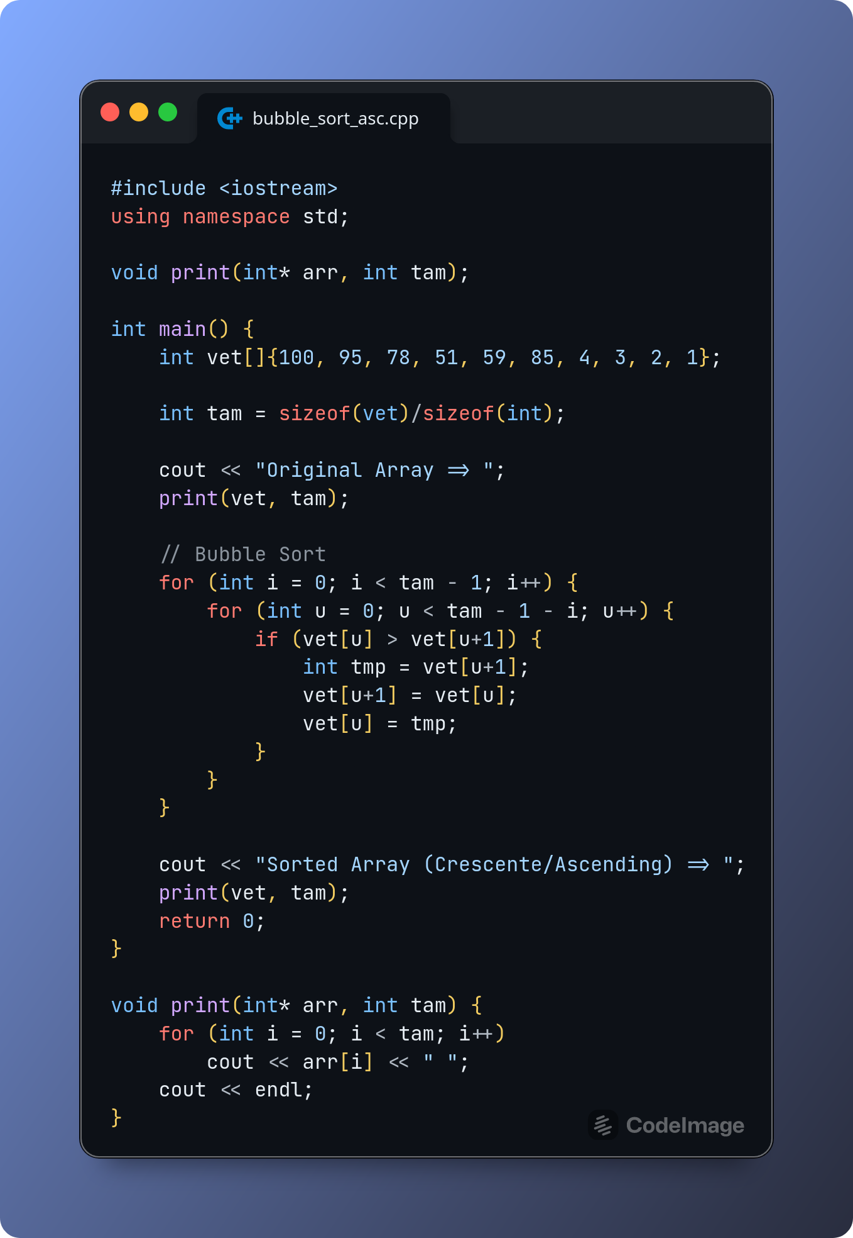

Slide 5
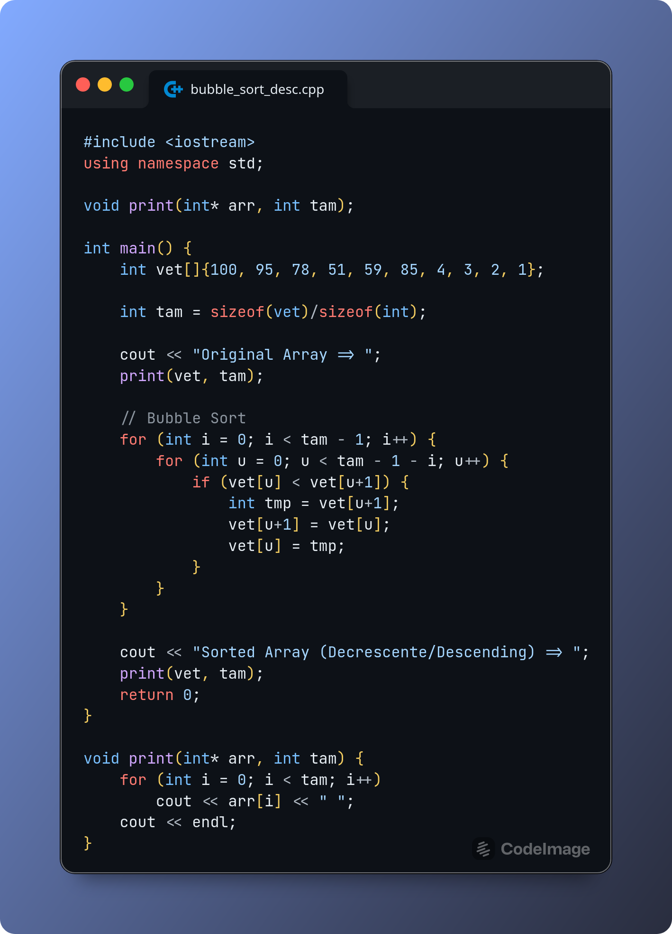

Slide 6
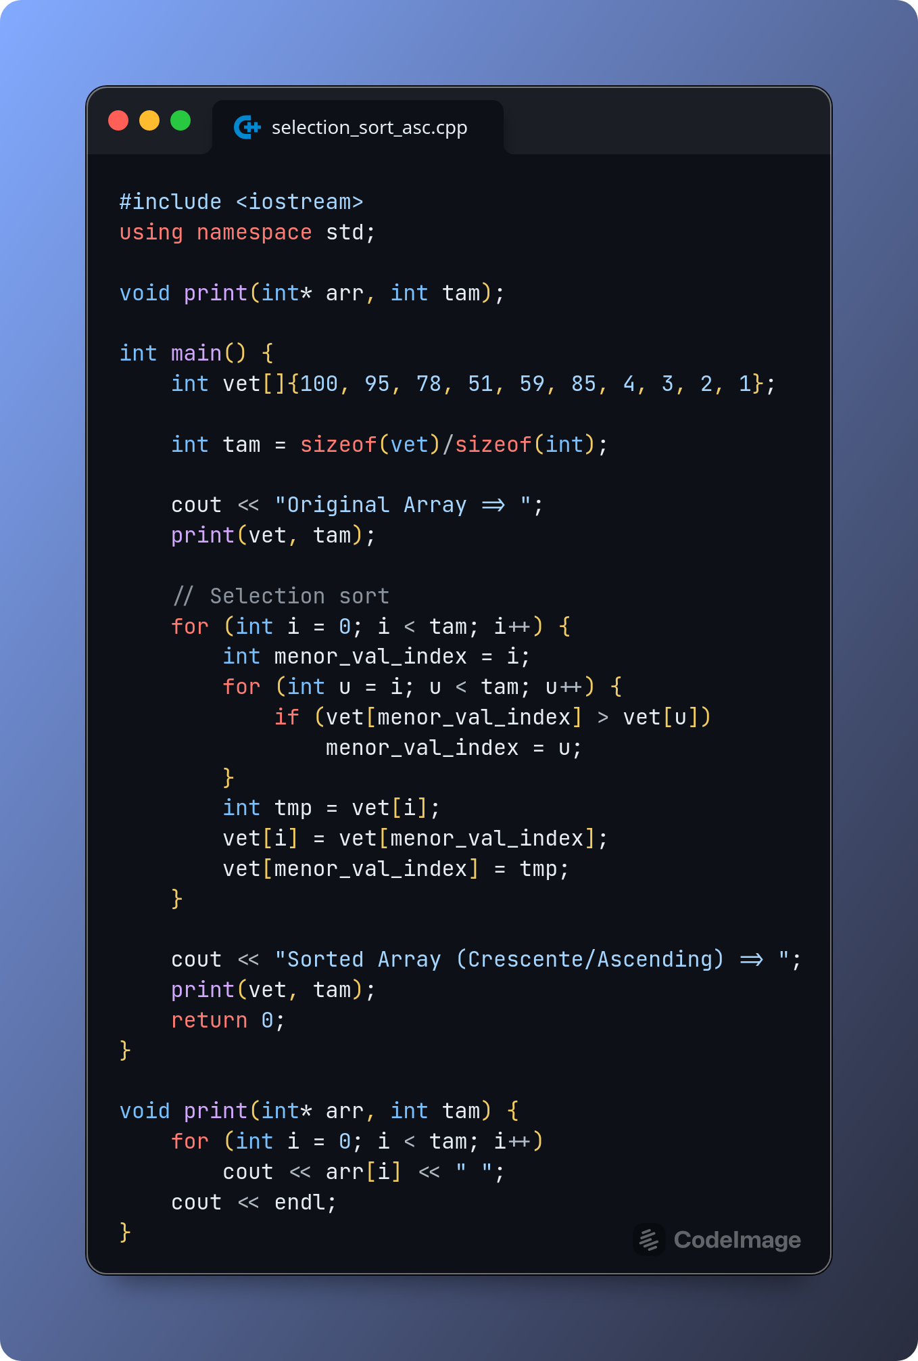

Slide 7
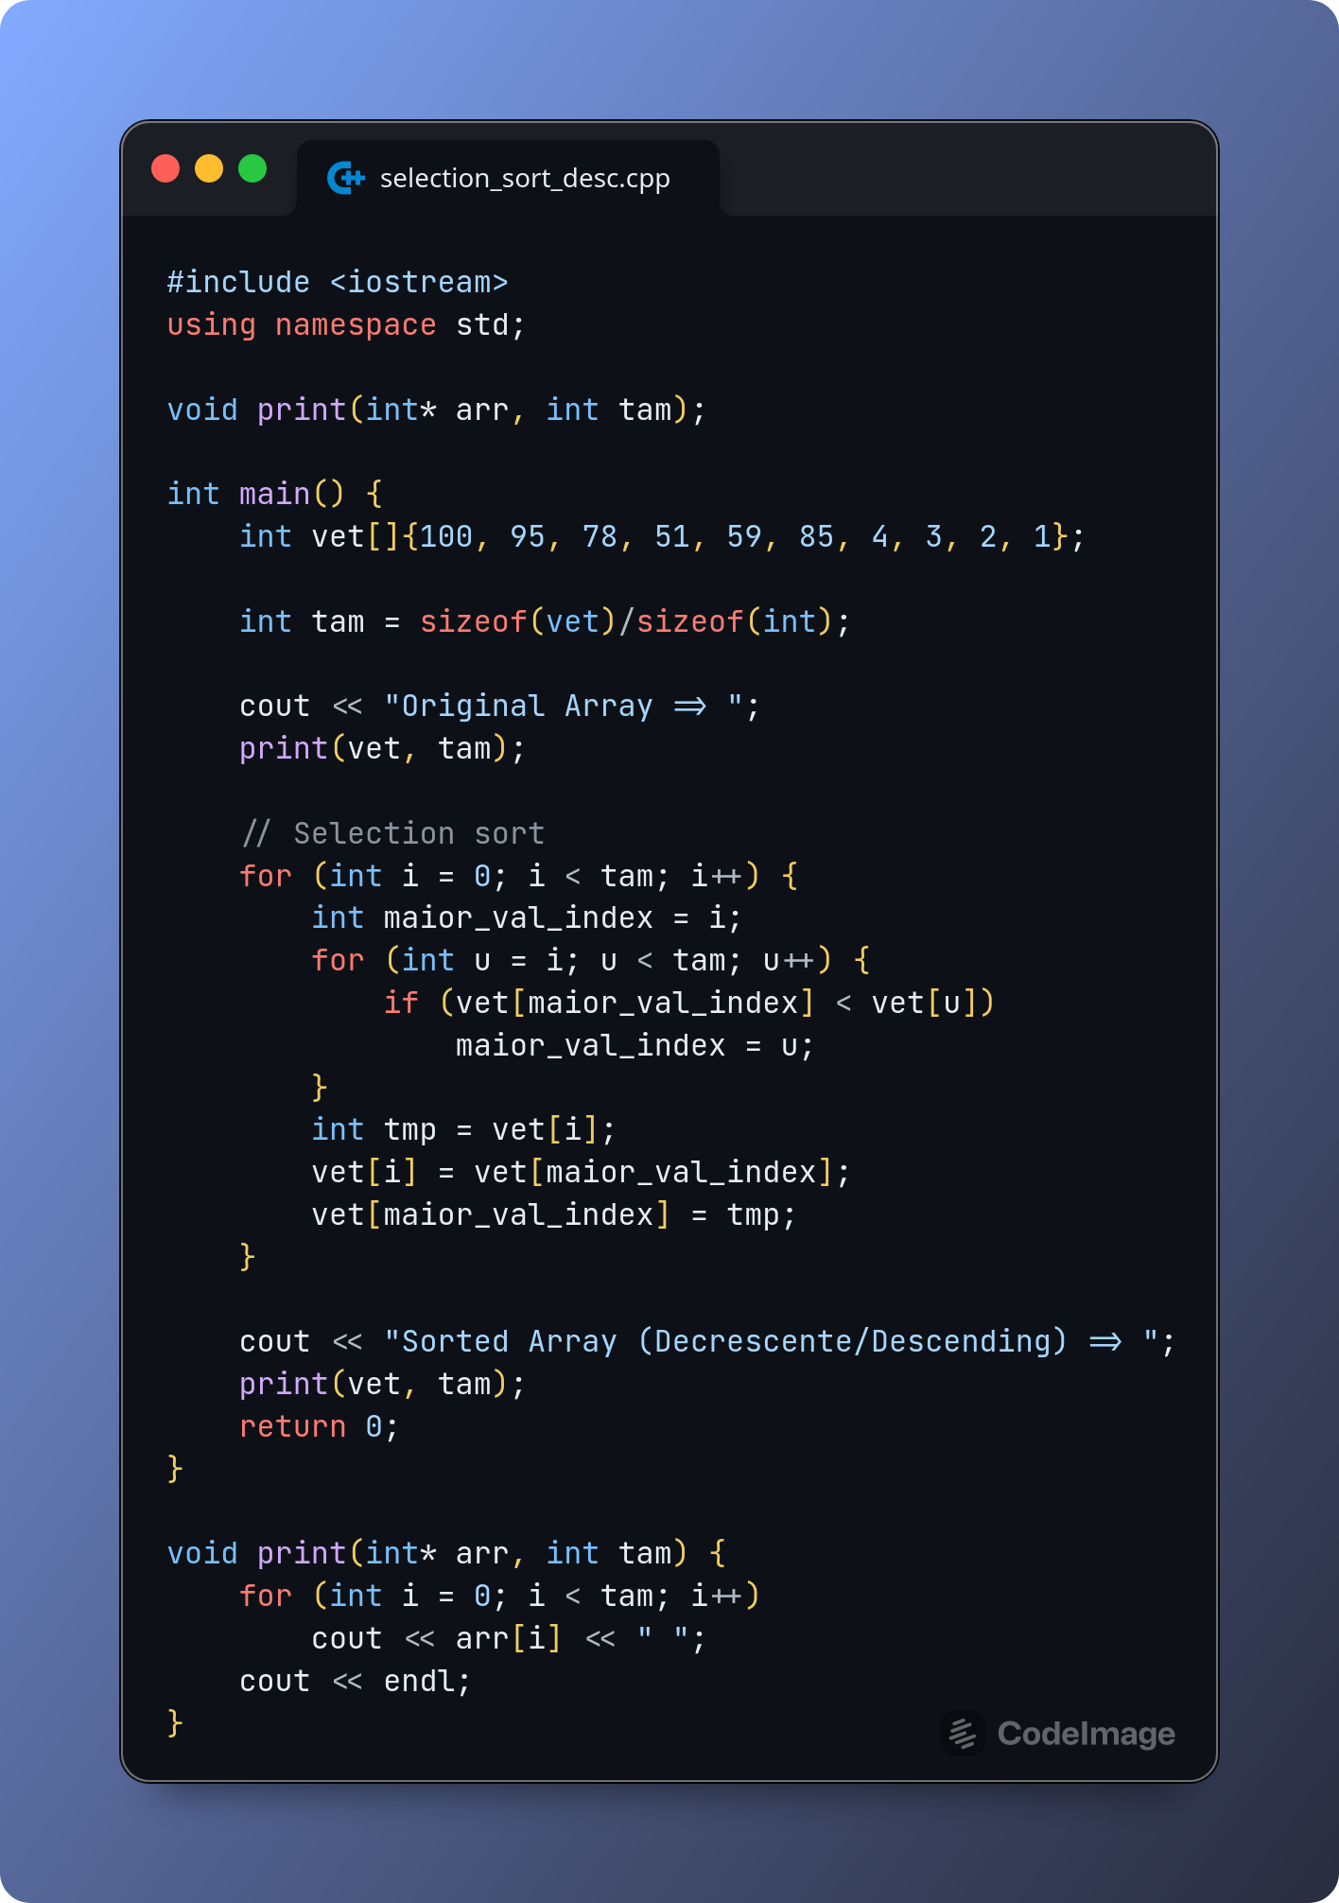

Slide 8
Filas (Queues)
FIFO (First In First Out)
Primeiro que entra é o primeiro que sai
Stacks (Pilhas)
FILO (First In Last Out)
Primeiro que entra é o último que sai

Slide 9
Árvores Rubro-Negras
Árvores Rubro-Negras
Estrutura de dados focada em ordenação, onde os nós que a compõe possuem coloração preta ou vermelha.

Slide 10
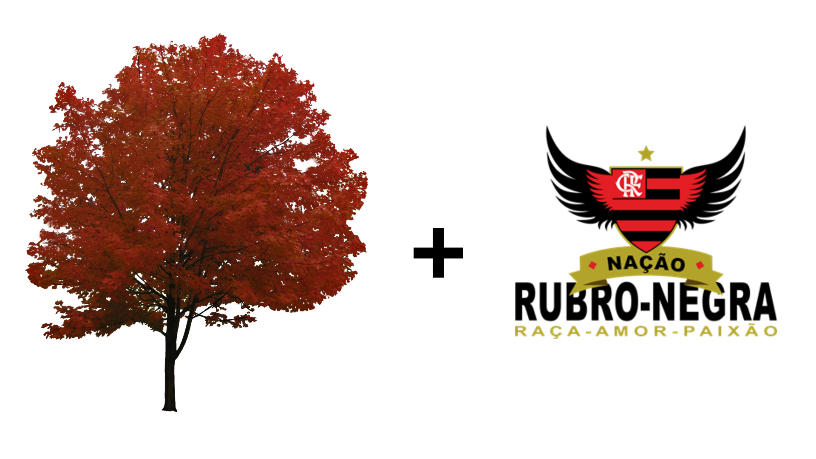
Árvore Rubro-Negra

Slide 11
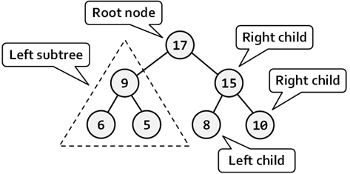
Árvore

Slide 12
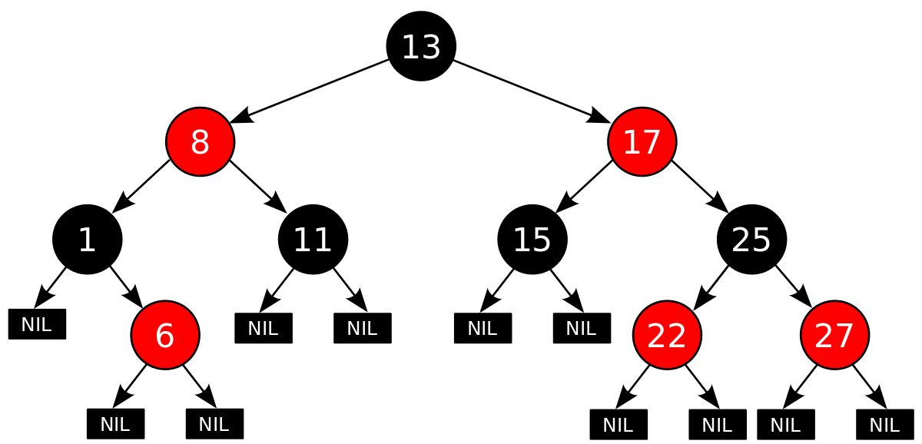
Árvore Rubro-Negra

Slide 13
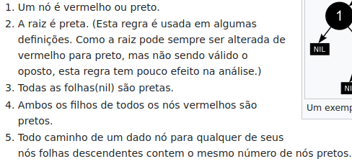
Propriedades

Slide 14
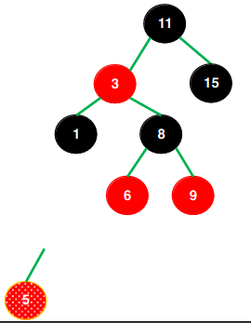
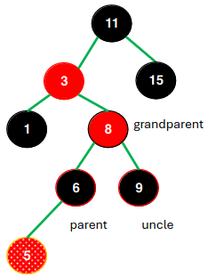
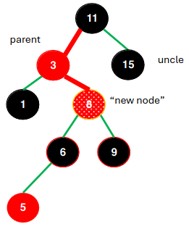
Exemplo de balanceamento

Slide 15
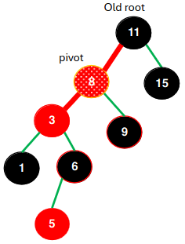
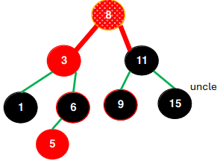
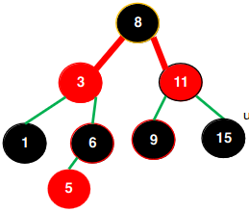
Exemplo de balanceamento

Slide 16
Map
Map
Estrutura de dados que armazenam dados por pares chave-valor.

Slide 17
Exemplo
Fazer um programa com os nomes e as idades das pessoas presentes, parar quando houver no lugar do nome a palavra “fim”.
Ao final imprimir os nomes em ordem lexical.

Slide 18
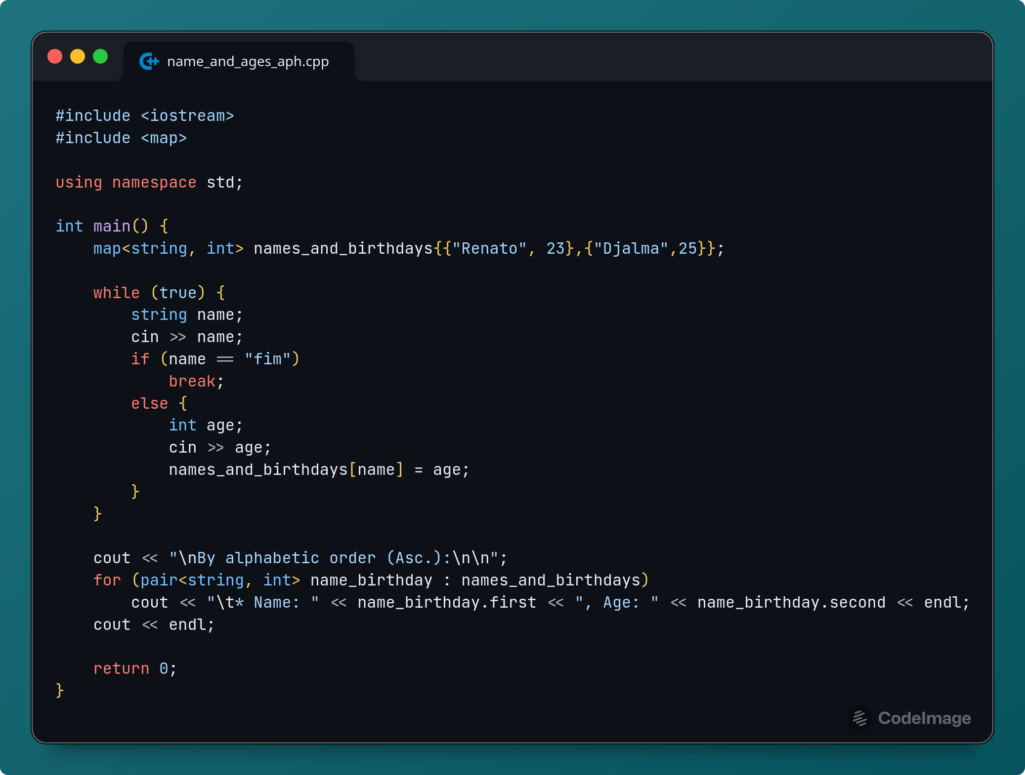

Slide 19
Set
Set
Estrutura de dados que armazenam dados de maneira similar a teoria de conjuntos moderna.

Slide 20
Exemplo
Pegar as idades de todos os presentes e as imprimir em ordem decrescente cada idade única.

